Slide 1


Slide 2


Slide 3


Slide 4
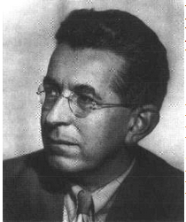

Slide 5
现代价键理论
  1927年德国化学家W.Heitler和F.London建立了现代价键理论(valence bond theory) 。

Slide 6
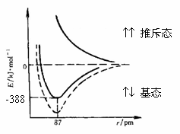
排斥态

Slide 7
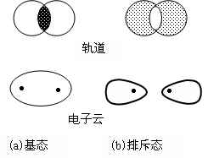

Slide 8
现代价键理论的基本要点：
  原子在成键过程中，自旋方向相反的未成对电子相互配对，其原子轨道发生重叠，核间电子云密度增大，释放出能量，系统能量降低，可形成稳定的共价键。

Slide 9
  成键时原子轨道重叠程度越大，电子在两核间出现的概率越大，系统能量越低，形成的共价键越牢固，称为原子轨道最大重叠原理。

Slide 10
  一个原子能形成共价键的数目取决于该原子中未成对电子的数目，当未成对电子配对成键后，就不能再与其他原子的单电子配对成键，共价键具有饱和性。

Slide 11
  在形成共价键时，原子间应尽可能沿着原子轨道最大程度重叠的方向成键。除s电子云外，其它电子云只有沿着一定方向才能实现电子云最大程度的重叠，共价键具有方向性。

Slide 12
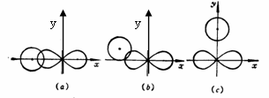

Slide 13
共价键的类型

Slide 14
  σ键
    成键原子未成对电子的原子轨道沿着键轴的方向，以“头碰头”方式进行重叠，重叠后电子云围绕键轴呈圆柱形对称分布，这种共价键称为σ键。

Slide 15
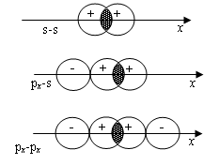

Slide 16
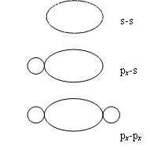

Slide 17
  π键
    在成键原子中，两个垂直于键轴且彼此平行的具有未成对电子的轨道，以“肩并肩”方式相重叠，重叠部分位于键轴的上下方，对通过键轴的一个平面呈镜面反对称分布。

Slide 18
y
y
+
+
-
-
x

Slide 19
↑ | ↑ | ↑
↑
N
↓

Slide 20
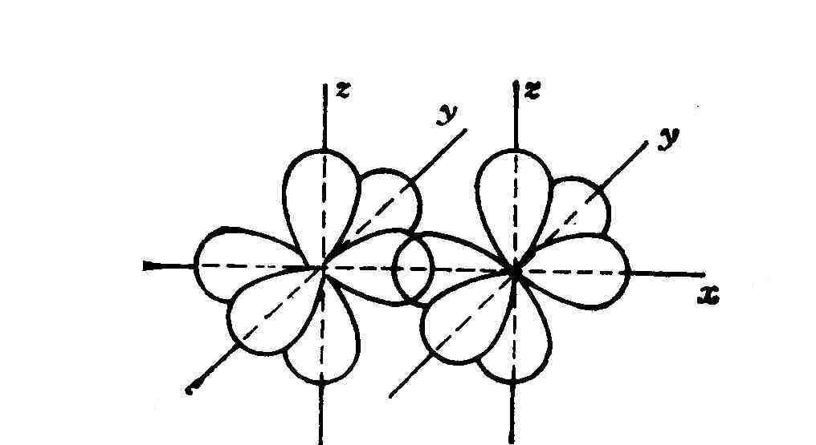
π_{pz}
σ_{px}
π_{py}
N≡N

Slide 21
  配位键
    共用电子对(shared electron pair)是由成键两原子中的一个原子单独提供，另一个原子提供空轨道。这种共价键称为配位共价键(coordinate covalent bond)，简称配位键(coordination bond)。配位键用“→”表示，箭头从提供电子对的原子指向接受电子对的原子。

Slide 22
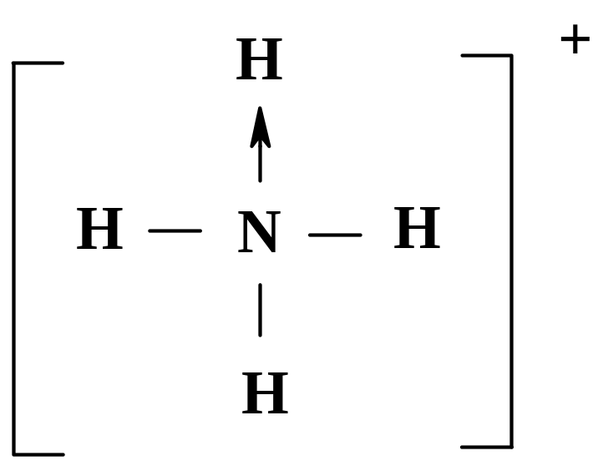

Slide 23
键参数
  键能
    在标准状态下，将1mol气态AB分子中的化学键断开，使它成为气态A原子和气态B原子时所需的能量，用符号E表示，单位为kJ·mol⁻¹。

Slide 24
    通常键能越大，键越牢固，构成的分子越稳定。

Slide 25
  键长
    分子中两个成键原子核间的平衡距离称为键长(bond length)，用符号l表示。

Slide 26
    通常原子间的键长越短，共价键越牢固。

Slide 27
  键角
    分子中，同一原子形成的两个化学键之间的夹角称为键角(bond angle)。

Slide 28
键的极性和分子的极性
  键的极性

Slide 29
  当成键原子电负性相等时，电子云对称地分布在两个成键原子之间，成键原子的正、负电荷中心重合，这种键没有极性，称为非极性共价键(nonpolar covalent bond)。

Slide 30
  当成键原子的电负性不等时，其吸引电子的能力不同，则正、负电荷中心不重合，电负性大的原子一端电子云密度较大，带部分负电荷δ⁻，电负性小的原子一端电子云密度较小，带部分正电荷δ⁺，这种键具有极性，称为极性共价键(polar covalent bond)。

Slide 31
  分子的极性
    根据分子中正、负电荷中心是否重合，可将分子分为极性分子(polar molecule)和非极性分子(nonpolar molecule)。正、负电荷中心重合的分子是非极性分子；不重合的是极性分子。

Slide 32
    分子极性的大小可以用偶极矩(μ)来衡量。
    偶极矩(μ) ：分子中正、负电荷中心间的距离(d)与正电荷中心或负电荷中心上所带的电量(q)的乘积。即
  μ = q·d

Slide 33


Slide 34
杂化轨道理论
  1931年，L.Pauling等人提出了杂化轨道理论(orbital hybridization theory)。

Slide 35
杂化轨道理论的基本要点：

Slide 36
  原子轨道在成键的过程中并不是一成不变的。形成分子时，同一原子中若干能量相近、类型不同的原子轨道发生组合，重新分配能量和确定空间方向，而改变了原来轨道的状态，这种轨道重组的过程称为杂化(hybridization)，形成的新轨道叫做杂化轨道(hybrid orbital)。

Slide 37
  杂化轨道的数目和参与杂化的原子轨道的数目相等，有几个原子轨道参与杂化，就能组合成几个新的杂化轨道。杂化轨道同其他成键原子的原子轨道(或杂化轨道)成键。

Slide 38
  杂化轨道的角度波函数在某个方向的值比杂化前大的多，更有利于原子轨道间最大重叠，杂化轨道比原来的轨道成键能力强。

Slide 39
  杂化轨道的空间取向是取尽可能大的夹角分布，使相互的排斥作用力达到最小，形成的键更稳定。

Slide 40
杂化轨道的类型
  sp杂化
    由一个ns轨道和一个np轨道组合成两个sp杂化轨道的过程称为sp杂化，所形成的轨道称为sp杂化轨道。每个sp杂化轨道包含1/2的s轨道成分和1/2的p轨道成分。

Slide 42
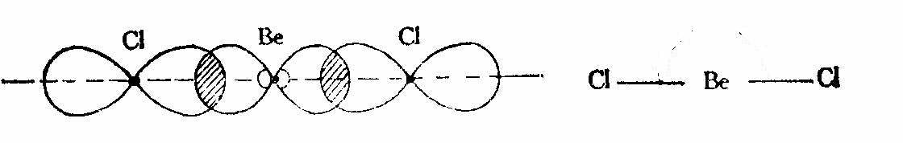
BeCl₂分子结构

Slide 43
↑
激发
↑
Be
↓
↑
杂化
↑ | ↑

Slide 44
  sp²杂化
    由一个ns轨道和两个np轨道组合成三个sp²杂化轨道的过程称为sp²杂化，所形成的轨道称为sp²杂化轨道。每个sp²杂化轨道包含1/3的s轨道成分，2/3的p轨道成分。杂化轨道间的夹角为120°，三个sp²杂化轨道呈平面三角形分布。

Slide 45
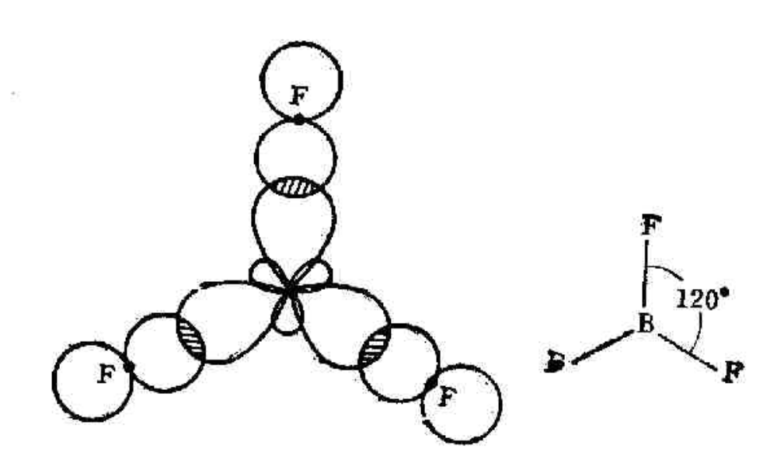
3个sp²杂化轨道
BF₃分子结构

Slide 46
↑
↑ | ↑
激发
↑
B
↓
↑
杂化
↑ | ↑ | ↑

Slide 47
  sp³杂化
    由一个ns轨道和三个np轨道杂化形成四个sp³杂化轨道。每个sp³杂化轨道包含1/4的s轨道成分和3/4的p轨道成分。四个杂化轨道分别指向正四面体的四个顶点，轨道间的夹角均为109°28′。

Slide 48
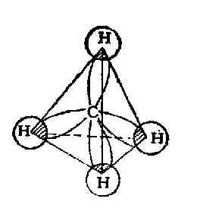
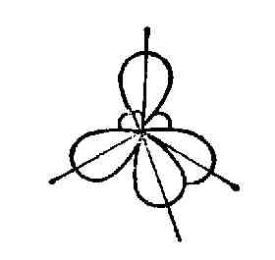
4个sp³杂化轨道
CH₄分子结构

Slide 49
↑ | ↑
↑ | ↑ | ↑
激发
↑
C
↓
↑
杂化
↑ | ↑ | ↑ | ↑

Slide 50
  等性杂化和不等性杂化
    等性杂化(equivalent hybridization)
      同一类型的各杂化轨道中，所含s成分和p成分的比例相等、能量相同，各杂化轨道的形状也一样。

Slide 51
    不等性杂化(nonequivalent hybridization)：
      在杂化轨道中有不参加成键的孤对电子存在，形成的几个杂化轨道所含原来轨道成分的比例不相等，能量也不完全相同。

Slide 52
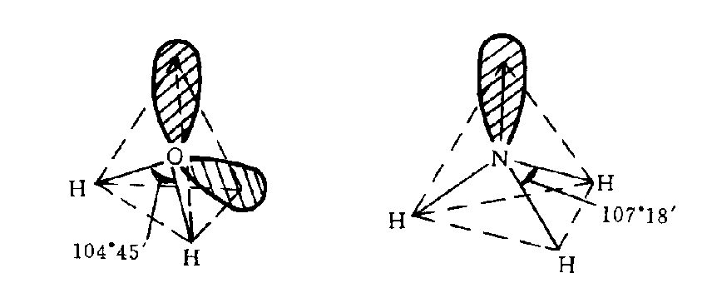
H₂O分子结构

Slide 53
NH₃分子结构

Slide 54
现代价键理论
  基本要点
  共价键的基本类型
    σ键
    π键
    配位键

Slide 55
杂化轨道理论
  基本要点
  杂化轨道的基本类型
    sp杂化
    sp²杂化
    sp³杂化
    不等性的sp³杂化

